Slide 1


第14章 視窗功能表和工具列元件
14-1 視窗功能表元件
14-2 工具列元件
14-3 檔案與色彩選擇元件
14-4 多重視窗介面

Slide 2


14-1 視窗功能表元件
14-1-1 JPopupMenu彈出式選單元件
14-1-2 JMenuBar、JMenu與JMenuItem下拉式選單元件

Slide 3
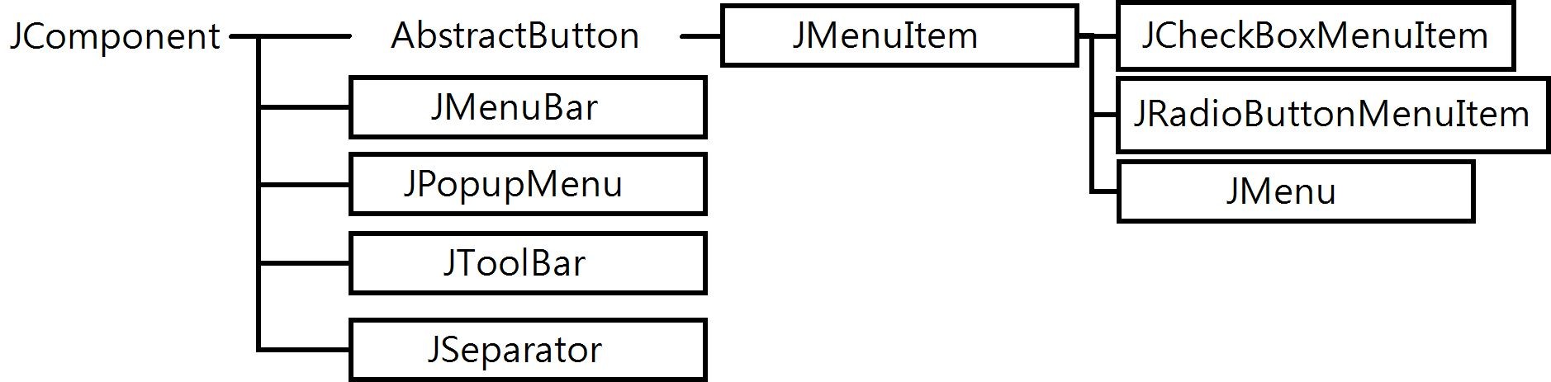
14-1 視窗功能表元件
Swing套件提供功能強大的視窗功能表和工具列元件，可以輕鬆建立應用程式視窗上方下拉式功能表選單、工具列和彈出式選單。同樣的，視窗功能表和工具列元件也都是繼承自JComponent，其繼承架構如下圖所示：
選項
下拉式功能表
工具列
彈出式選單

Slide 4
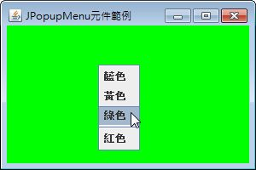
14-1-1 JPopupMenu彈出式選單元件-說明
JPopupMenu彈出式選單元件是繼承自JComponent，可以建立視窗應用程式按滑鼠右鍵顯示的快顯功能表，內含選項的JMenuItem物件（請參閱第14-1-2節）或JSeparator分隔線物件，如下圖所示：

Slide 5
14-1-1 JPopupMenu彈出式選單元件-範例
在建立JPopupMenu物件後，使用add()方法新增選項的JMenuItem物件，最後1個是使用字串參數來新增選項，addSeparator()方法可以新增選單分隔線的JSeparator物件，如下所示：
  popup = new JPopupMenu();
  popup.add(blue = new JMenuItem("藍色"));
  popup.add(yellow = new JMenuItem("黃色"));
  popup.add(green = new JMenuItem("綠色"));
  popup.addSeparator();
  popup.add("紅色");

Slide 6
14-1-1 JPopupMenu彈出式選單元件-顯示選單
在建立好彈出式選單後，需要新增MouseListener傾聽者物件來顯示彈出式視窗，如下所示：
  public void mousePressed(MouseEvent evt) {
  if (evt.isPopupTrigger())
  popup.show(evt.getComponent(),
  evt.getX(), evt.getY());
  }
  public void mouseReleased(MouseEvent evt) {
  if (evt.isPopupTrigger())
  popup.show(evt.getComponent(),
  evt.getX(), evt.getY());
  }

Slide 7

14-1-1 JPopupMenu彈出式選單元件-建構子
JPopupMenu類別的建構子說明，如下表所示：

Slide 8
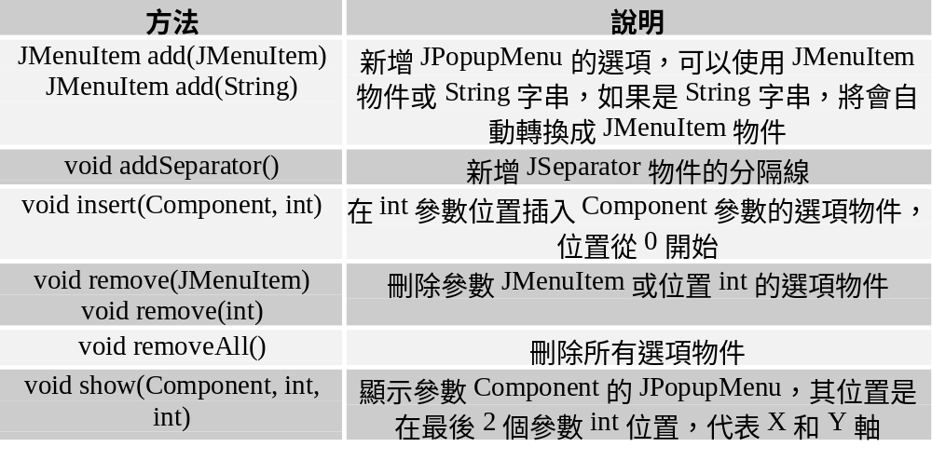
14-1-1 JPopupMenu彈出式選單元件-相關方法
JPopupMenu類別的相關方法說明，如下表所示：

Slide 9
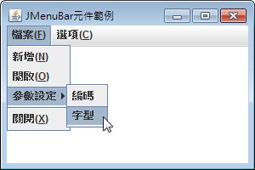
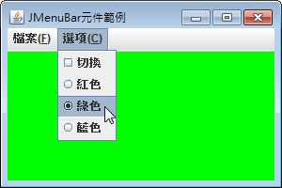
14-1-2 JMenuBar、JMenu與JMenuItem下拉式選單元件-說明
在JFrame、JInternalFrame、JApplet和JDialog等類別的視窗都可以新增下拉式功能表選單，我們需要在類別建構子使用JMenuBar、JMenu和JMenuItem物件來建立下拉式功能表物件。

Slide 10
14-1-2 JMenuBar、JMenu與JMenuItem下拉式選單元件-JMenuBar元件(範例)
JMenuBar元件就是視窗上方的功能表列，如下所示：
  JMenuBar jmb = new JMenuBar();
  setJMenuBar(jmb);
上述程式碼建立JMenuBar物件後，預設是空的功能表列，然後使用setJMenuBar()方法新增到JFrame視窗，換句話說，目前在視窗上方已經擁有一個空的功能表列。

Slide 11

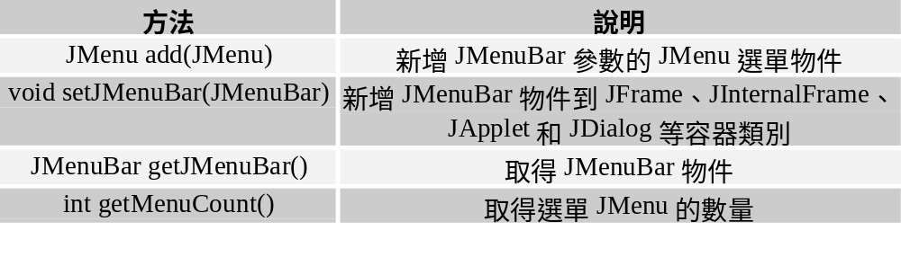
14-1-2 JMenuBar、JMenu與JMenuItem下拉式選單元件-JMenuBar元件(建構子與相關方法)
JMenuBar類別的建構子與相關方法說明，如下表所示：

Slide 12
14-1-2 JMenuBar、JMenu與JMenuItem下拉式選單元件-JMenu元件(範例1)
在建立好JMenuBar物件後，就可以新增下拉式子選單JMenu物件，如下所示：
  JMenu file = new JMenu("檔案(F)");
  JMenuItem item;
  file.add(item = new JMenuItem("新增(N)",KeyEvent.VK_N));
  file.add(item = new JMenuItem("開啟(O)",KeyEvent.VK_O));
  JMenu setting = new JMenu("參數設定");
  file.add(setting);
  file.addSeparator();
  file.add(item = new JMenuItem("關閉(X)",KeyEvent.VK_X));
  jmb.add(file);

Slide 13
14-1-2 JMenuBar、JMenu與JMenuItem下拉式選單元件-JMenu元件(範例2)
在選單JMenu物件的選項，還可以擁有另一個JMenu物件，setting物件的選項如下所示：
  setting.add(item = new JMenuItem("編碼"));
  setting.add(item = new JMenuItem("字型"));

Slide 14
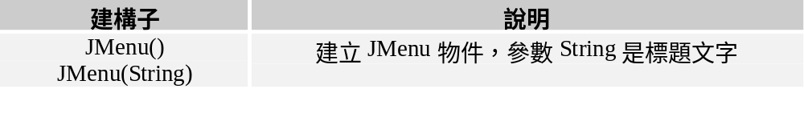
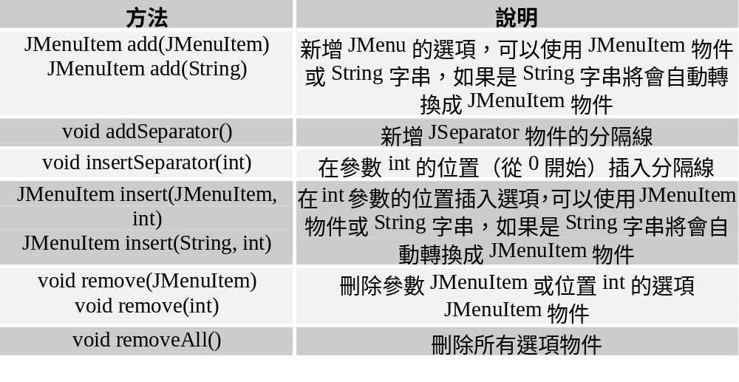
14-1-2 JMenuBar、JMenu與JMenuItem下拉式選單元件-JMenu元件(建構子與相關方法)

Slide 15
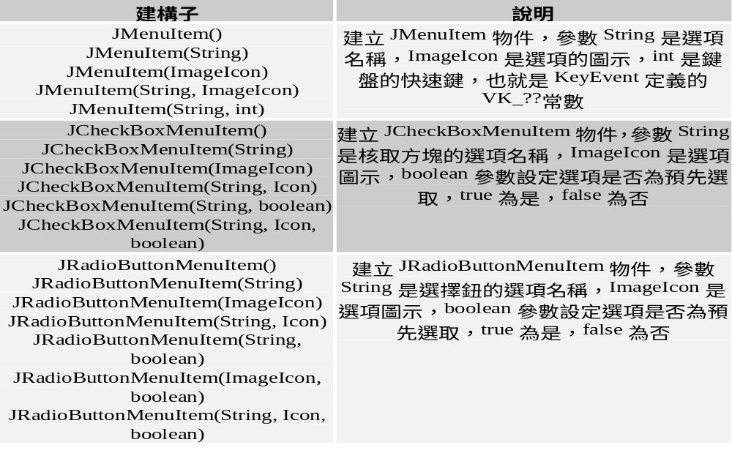
14-1-2 JMenuBar、JMenu與JMenuItem下拉式選單元件-選項物件的建構子

Slide 16
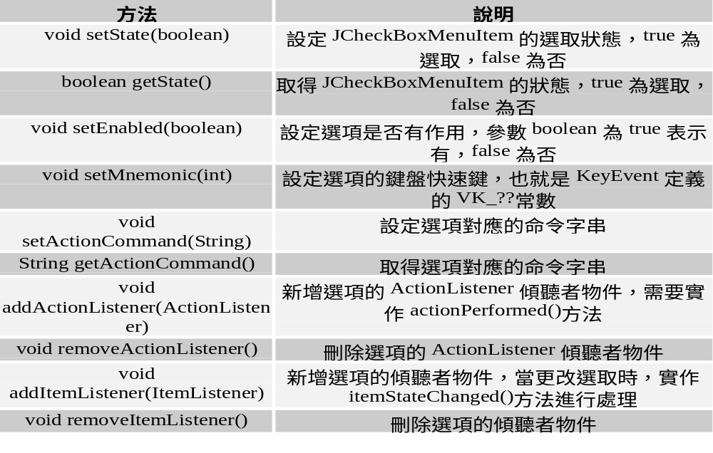
14-1-2 JMenuBar、JMenu與JMenuItem下拉式選單元件-選項物件的相關方法

Slide 17
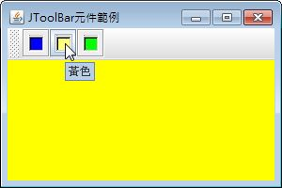
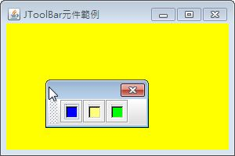
14-2 工具列元件-說明
JToolBar工具列元件繼承自JComponent類別，可以建立視窗的工具列按鈕，它也是一種容器元件。當我們建立好JToolBar物件後，就可以新增GUI元件到工具列，如下圖所示：

Slide 18
14-2 工具列元件-範例
在建立好JToolBar元件後，使用add()方法新增GUI元件，以此例共有3個圖示按鈕，最後只需將JToolBar元件視為GUI元件，新增到最上層容器物件即可，如下所示：
  JToolBar toolBar = new JToolBar();
  blue = new JButton(new ImageIcon("blue1.gif"));
  yellow = new JButton(new ImageIcon("yellow1.gif"));
  green = new JButton(new ImageIcon("green1.gif"));
  toolBar.add(blue);
  toolBar.add(yellow);
  toolBar.add(green);

Slide 19

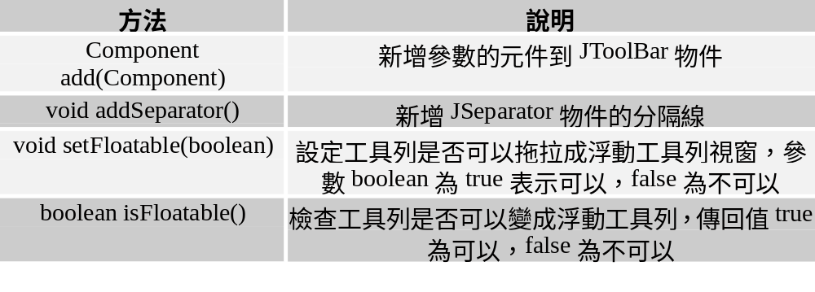
14-2 工具列元件-建構子與相關方法
JToolBar類別的建構子與相關方法說明，如下表所示：

Slide 20
14-3 檔案與色彩選擇元件
14-3-1 JFileChooser檔案選擇元件
14-3-2 JColorChooser色彩選擇元件

Slide 21
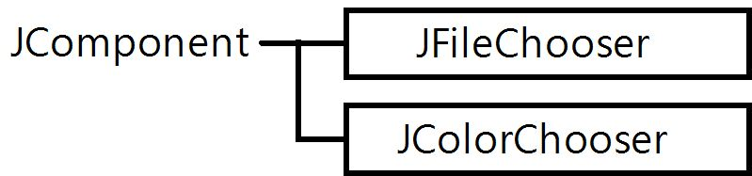
14-3 檔案與色彩選擇元件
在Swing套件提供瀏覽檔案系統選取檔案或資料夾的JFileChooser和選取色彩的JColorChooser元件2種選擇元件，這2個元件都是繼承自JComponent，其繼承架構如下圖所示：

Slide 22
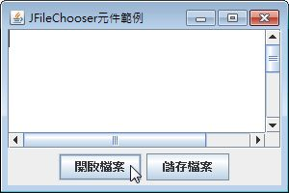
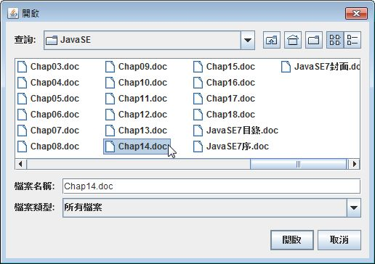
14-3-1 JFileChooser檔案選擇元件-說明
JFileChooser檔案選擇元件可以顯示對話方塊來瀏覽檔案系統，以便使用者選取檔案或資料夾。
JFileChooser

Slide 23
14-3-1 JFileChooser檔案選擇元件-
開啟檔案對話方塊範例
建立JFileChooser物件後，使用showOpenDialog()方法顯示用來開啟檔案的對話方塊，如下所示：
  JFileChooser jfc = new JFileChooser();
  int n = jfc.showOpenDialog(Ch14_3_1.this);
  if (n == JFileChooser.APPROVE_OPTION) {
  File file = jfc.getSelectedFile();
  ……
  }

Slide 24
14-3-1 JFileChooser檔案選擇元件-
儲存檔案對話方塊範例
如果是儲存檔案對話方塊，請使用showSaveDialog()方法來顯示，如下所示：
  int m = jfc.showSaveDialog(Ch14_3_1.this);
  if (m == JFileChooser.APPROVE_OPTION) {
  File file = jfc.getSelectedFile();
  ……
  }

Slide 25
14-3-1 JFileChooser檔案選擇元件-傳回值常數
使用者在對話方塊選擇檔案（即按下Approve按鈕，以此例是【開啟】和【儲存】鈕），方法傳回值是使用者的操作狀態，showOpenDialog()和showSaveDialog()方法的傳回值常數，如下所示：
  JFileChooser.APPROVE_OPTION：使用者按下Approve（開啟或儲存）按鈕。
  JFileChooser.CANCEL_OPTION：使用者按下Cancel（取消）按鈕。
  JFileChooser.ERROR_OPTION：表示錯誤產生。

Slide 26
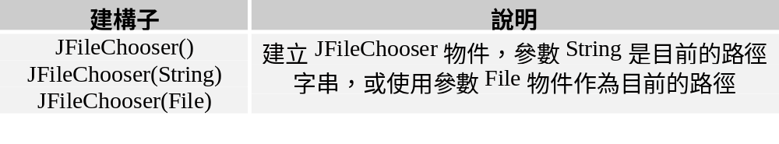
14-3-1 JFileChooser檔案選擇元件-建構子
JFileChooser類別的建構子說明，如下表所示：

Slide 27
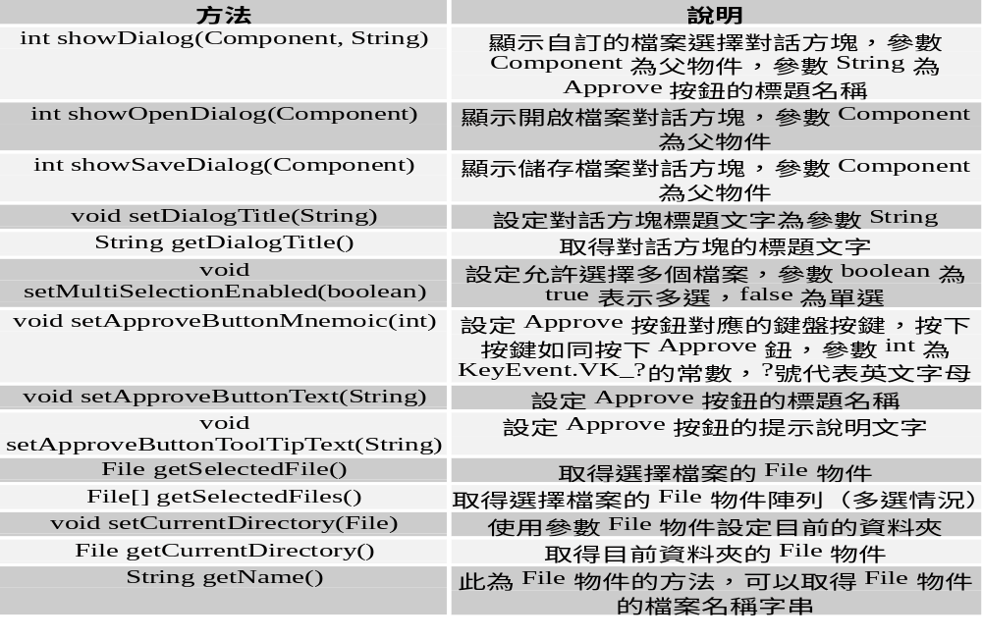
14-3-1 JFileChooser檔案選擇元件-相關方法

Slide 28
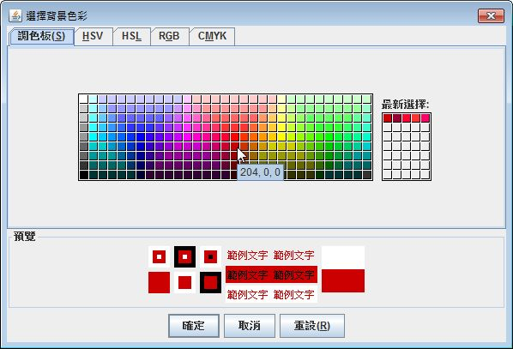
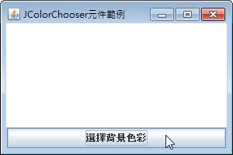
14-3-2 JColorChooser色彩選擇元件-說明
JColorChooser色彩選擇元件是提供多種標籤和調色盤色彩選擇的對話方塊，如果Java應用程式需要讓使用者選擇色彩，就可以使用JColorChooser元件，如下圖所示：
JColorChooser

Slide 29
14-3-2 JColorChooser色彩選擇元件-範例
建立JColorChooser物件後，使用showDialog()方法顯示色彩選擇對話方塊，如下所示：
  JColorChooser jcc = new JColorChooser();
  Color newColor = jcc.showDialog(Ch14_3_2.this,
  "選擇背景色彩", c.getBackground());
  if (newColor != null)
  c.setBackground(newColor);
上述程式碼showDialog()方法的參數分別為父物件、標題文字和預設色彩，在選擇色彩後，檢查傳回的Color物件是否為null，就知道使用者是否選擇色彩。

Slide 30
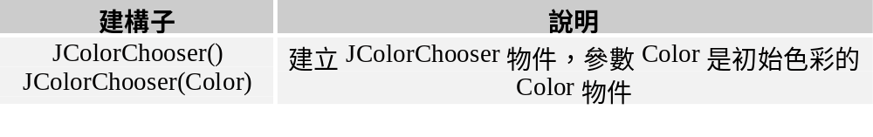
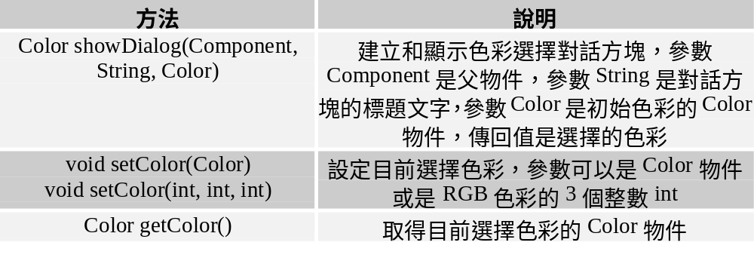
14-3-2 JColorChooser色彩選擇元件-範例
JColorChooser類別的建構子與相關方法說明，如下表所示：

Slide 31
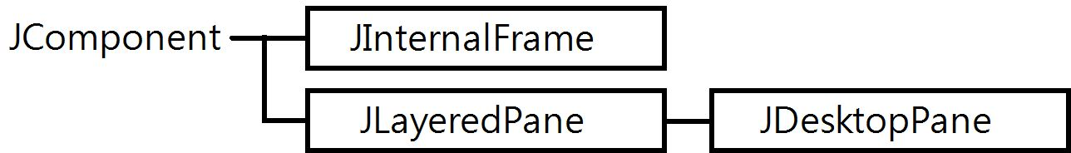
14-4 多重視窗介面-說明
一般來說，Windows視窗應用程式大都不會只有一個視窗，如果需要在JFrame視窗開啟其他視窗，我們可以使用JInternalFrame類別在JFrame視窗內建立多重視窗，其繼承架構如下圖所示：
上述圖例可以看出JDesktopPane是繼承自JLayeredPane的層疊視窗，JInternalFrame物件建立的內層視窗需要新增到JDesktopPane容器物件。

Slide 32
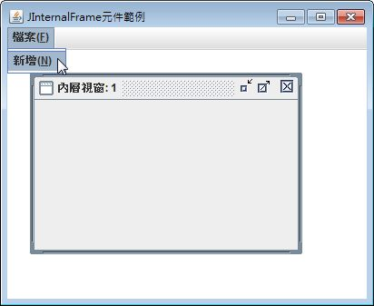
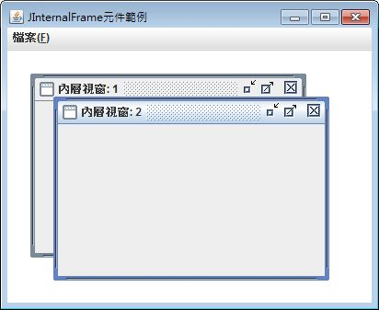
14-4 多重視窗介面-圖例

Slide 33
14-4 多重視窗介面-
JDesktopPane類別(說明)
JInternalFrame物件是新增在JDesktopPane物件（在使用上如同JFrame的ContentPane），所以我們需要先建立JDesktopPane物件，如下所示：
  JDesktopPane jdesktop = new JDesktopPane();
上述程式碼建立JDesktopPane物件後，JInternalFrame物件就是新增到此容器物件。

Slide 34

14-4 多重視窗介面-
JDesktopPane類別(建構子)
JDesktopPane類別的建構子說明，如下表所示：

Slide 35
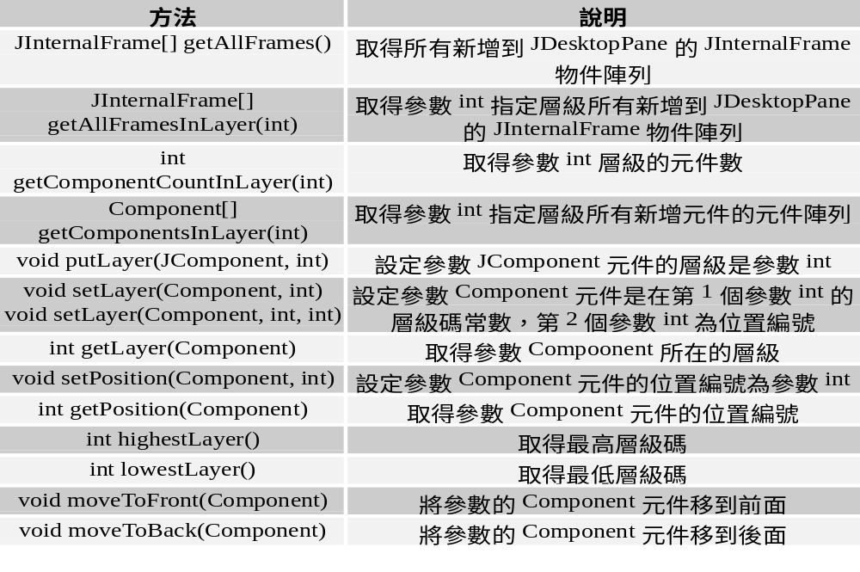
14-4 多重視窗介面-
JDesktopPane類別(相關方法)

Slide 36
14-4 多重視窗介面-
JDesktopPane類別(層級碼常數)
因為JDesktopPane是JLayeredPane的子類別，所以能夠建立多個重疊的內層視窗。JLayeredPane類別建立的容器物件是以重疊方式來排列新增的多個元件，以層級碼常數由低到高分為數個主要層級，如下所示：
  JLayeredPane.DEFAULT_LAYER：標準層是最低層級，大部分元件都位在此層級。
  JLayeredPane.PALETTE_LAYER：調色盤層是位在標準層上方，主要是放置浮動工具列和調色盤視窗。
  JLayeredPane.MODAL_LAYER：強制回應層是用來放置強制回應對話方塊。
  JLayeredPane.POPUP_LAYER：彈出層是顯示在對話方塊的上方，主要是用來放置彈出式視窗或下拉式清單等選單元件。
  JLayeredPane.DRAG_LAYER：拖拉層，當使用者拖拉元件時，元件就是位在此層，拖拉結束後，就會回到原來的層級。

Slide 37
14-4 多重視窗介面-
JInternalFrame類別(類別宣告)
繼承JInternalFrame來建立InternalFrame類別，如下所示：
  class InternalFrame extends JInternalFrame {
  static int iframeCount = 0;
  static final int offsetX = 25; static final int offsetY = 25;
  public InternalFrame() {
  super("內層視窗: " + (++iframeCount),
  true, // 可調整尺寸
  true, // 可關閉
  true, // 可最大化
  true); // 可縮小成圖示
  setSize(300,200);
  setLocation(offsetX*iframeCount, offsetY*iframeCount);
  }
  }

Slide 38
14-4 多重視窗介面-
JInternalFrame類別(建立內層視窗)
在建立InternalFrame類別宣告後，createInternalFrame()方法可以建立內層視窗物件（由JFrame視窗功能表指令來呼叫），如下所示：
  private void createInternalFrame() {
  InternalFrame iframe = new InternalFrame();
  iframe.setVisible(true); // 顯示內層視窗
  jdesktop.add(iframe); // 加入上層視窗
  try {
  iframe.setSelected(true);
  } catch(java.beans.PropertyVetoException e){}
  }

Slide 39
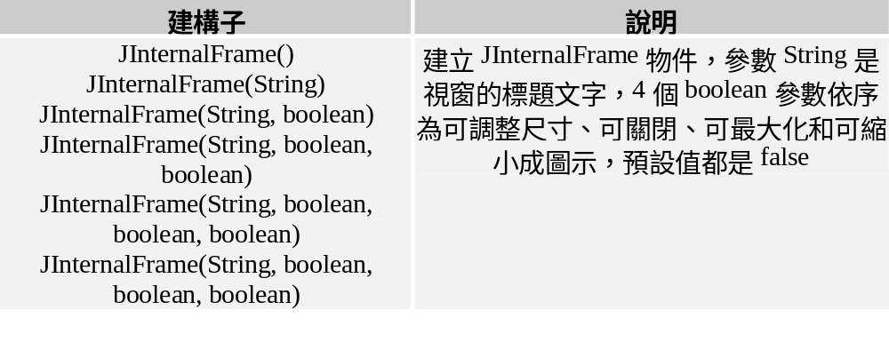
14-4 多重視窗介面-
JInternalFrame類別(建構子)
在Swing應用程式的JFrame視窗只需新增按鈕或功能表指令，就可以呼叫上述方法在JFrame視窗新增內層視窗。JInternalFrame類別的建構子說明，如下表所示：

Slide 40
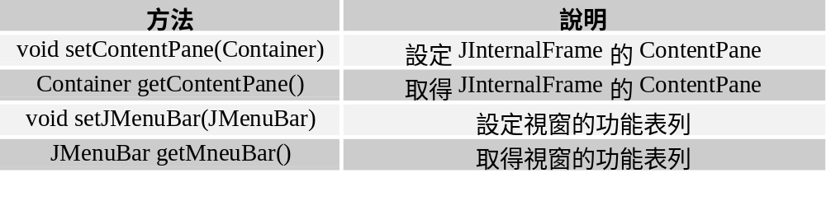
14-4 多重視窗介面-
JInternalFrame類別(相關方法1)
JInternalFrame類別關於ContentPane的相關方法說明，如下表所示：

Slide 41
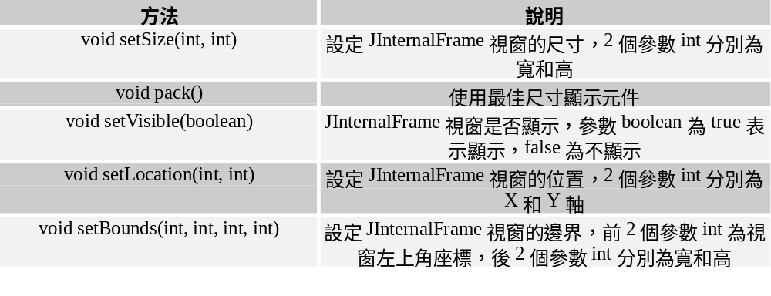
14-4 多重視窗介面-
JInternalFrame類別(相關方法2)
JInternalFrame類別繼承自Component類別的相關方法說明，如下表所示：

Slide 42
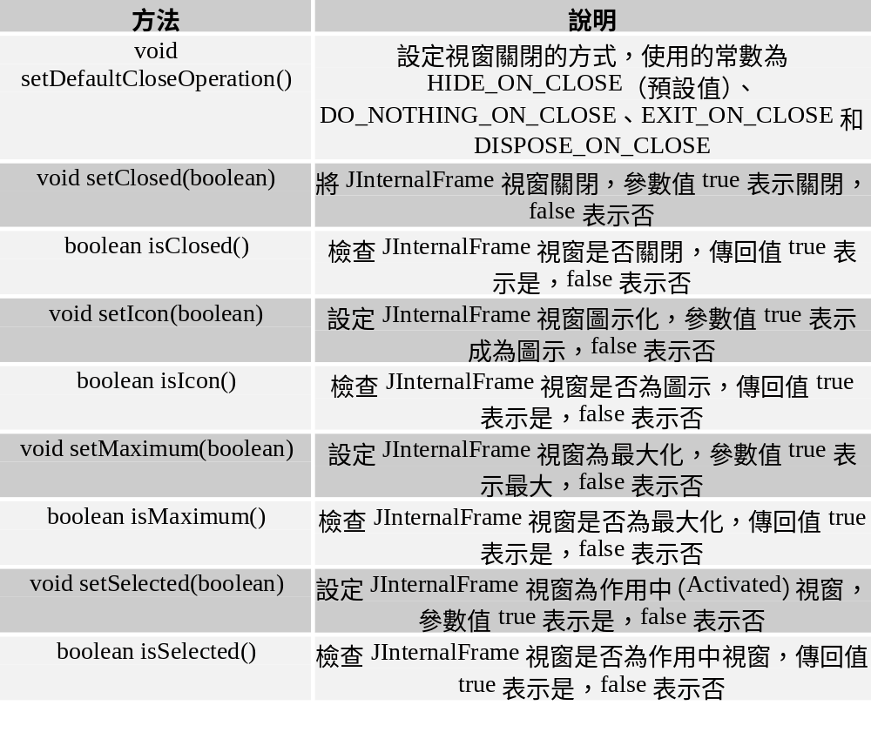
14-4 多重視窗介面-
JInternalFrame類別(相關方法3)
JInternalFrame關於視窗操作的相關方法說明，如右表所示：

Slide 43
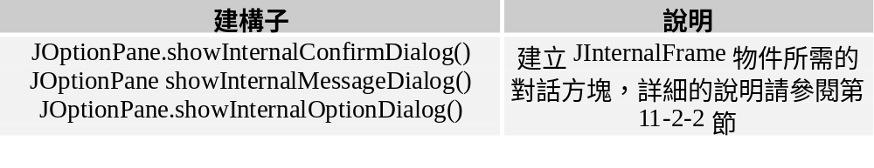
14-4 多重視窗介面-
JInternalFrame類別(相關方法4)
JOptionPane類別針對JInternalFrame建立對話方塊的相關方法，如下表所示：

Slide 44
End

